Slide 1
Tính toán cổ điển, xác suất và lượng tử
27/07/2026
Vũ Tuấn Hải. haivt@uit.edu.vn
Trường Đại học Công nghệ thông tin, ĐHQG TP. HCM
Tính toán là khai thác quá khứ, vận hành hiện tại và dự đoán tương lại

Slide 2




Về tôi
THPT: Xã Chư Prông, Gia Lai (thị trấn Chư Prông cũ)
ĐH - ThS: Đại học Công nghệ thông tin, ĐHQG TP. HCM
TS: Viện khoa học & Công nghệ Nara, Nhật Bản

Slide 3
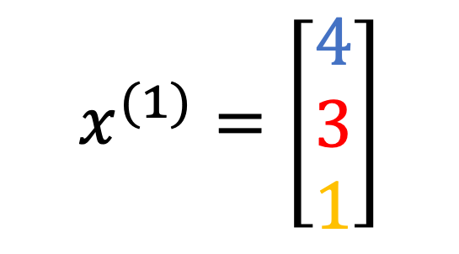
Bi xanh, bi đỏ, bi vàng
1
$$x^{(1)}=\left[\begin{matrix}4 \\ 3 \\ 1\end{matrix}\right]$$
3
2

Slide 4
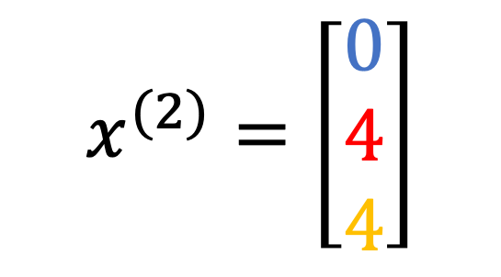
Bi xanh, bi đỏ, bi vàng
1
$$x^{(2)}=\left[\begin{matrix}0 \\ 4 \\ 4\end{matrix}\right]$$
3
2

Slide 5

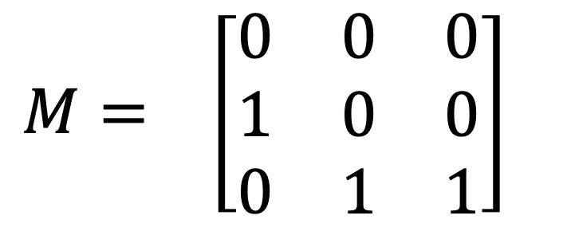
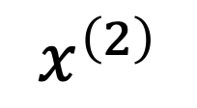
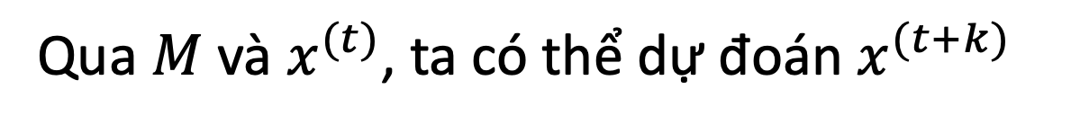
Bi xanh, bi đỏ, bi vàng
$$x^{\left(2\right)}$$
${Mx}^{(1)}$ $=\left[\begin{matrix}0 & 0 & 0 \\ 1 & 0 & 0 \\ 0 & 1 & 1\end{matrix}\right]\left[\begin{matrix}4 \\ 3 \\ 1\end{matrix}\right]$ $=\left[\begin{matrix}0 \\ 4 \\ 4\end{matrix}\right]$
1
3
Qua $M$ và $x^{(t)}$, ta có thể dự đoán $x^{(t+k)}$
2
Số viên bi được bảo toàn!
$M= \left[\begin{matrix}0 & 0 & 0 \\ 1 & 0 & 0 \\ 0 & 1 & 1\end{matrix}\right]$

Slide 6
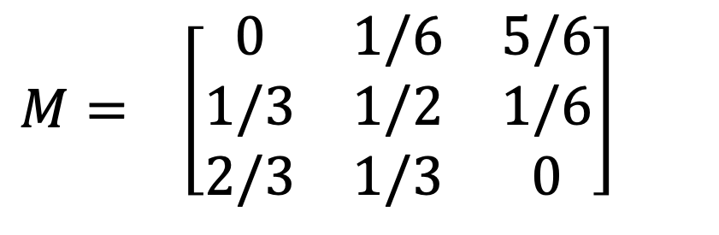
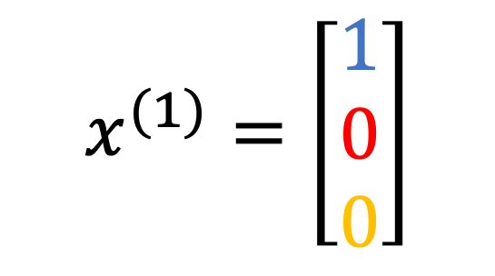
Bi xanh, bi đỏ, bi vàng xác suất
$M= \left[\begin{matrix}0 & 1/6 & 5/6 \\ 1/3 & 1/2 & 1/6 \\ 2/3 & 1/3 & 0\end{matrix}\right]$
5/6
1
2/3
1/3
1/3
$$x^{(1)}=\left[\begin{matrix}1 \\ 0 \\ 0\end{matrix}\right]$$
3
1/6
1/6
2
1/2

Slide 7
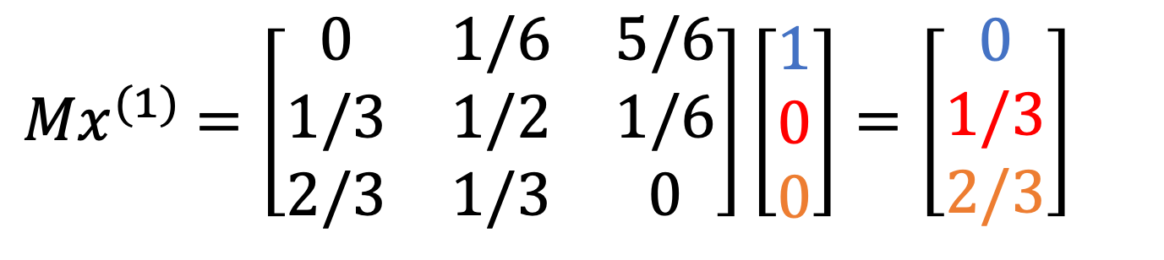
Bi xanh, bi đỏ, bi vàng xác suất
Ở thời điểm kế tiếp, viên bi sẽ có xác suất ở đâu nhiều nhất?
${Mx}^{(1)}$ $=\left[\begin{matrix}0 & 1/6 & 5/6 \\ 1/3 & 1/2 & 1/6 \\ 2/3 & 1/3 & 0\end{matrix}\right]\left[\begin{matrix}1 \\ 0 \\ 0\end{matrix}\right]$ $=\left[\begin{matrix}0 \\ 1/3 \\ 2/3\end{matrix}\right]$
Viên bi sẽ có 1/3 cơ hội ở lỗ Đỏ và 2/3 ở lỗ Vàng
Xác suất viên bi được bảo toàn!

Slide 8
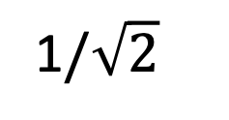
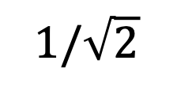
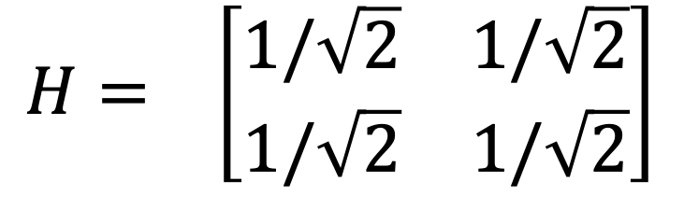
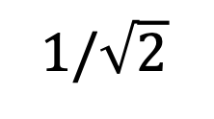
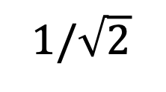
Bi lượng tử
$$1/\sqrt{2}$$
1 viên đi đang ở lỗ Xanh, hoặc lỗ Đỏ, hoặc ở đâu đó
$H= \left[\begin{matrix}1/\sqrt{2} & 1/\sqrt{2} \\ 1/\sqrt{2} & 1/\sqrt{2}\end{matrix}\right]$
1
$$1/\sqrt{2}$$
?
$$1/\sqrt{2}$$
1$/\sqrt{2}$
Vùng không gian chắc chắn tìm thấy viên bi
2

Slide 9
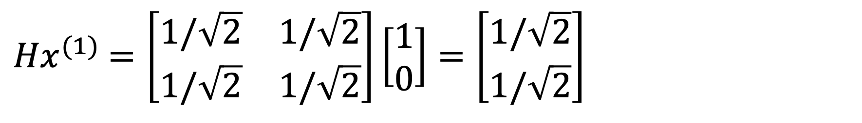
Bi lượng tử
Ở thời điểm kế, viên bi sẽ có xác suất ở đâu nhiều nhất?
${Hx}^{(1)}$ $=\left[\begin{matrix}1/\sqrt{2} & 1/\sqrt{2} \\ 1/\sqrt{2} & 1/\sqrt{2}\end{matrix}\right]\left[\begin{matrix}1 \\ 0\end{matrix}\right]=\left[\begin{matrix}1/\sqrt{2} \\ 1/\sqrt{2}\end{matrix}\right]$
Viên bi vừa ở lỗ Xanh, vừa ở lỗ Đỏ
Giả sử viên bi đang ở lỗ Xanh
Xác suất viên bi được bảo toàn!

Slide 10

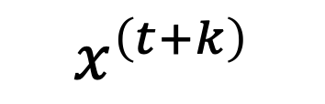
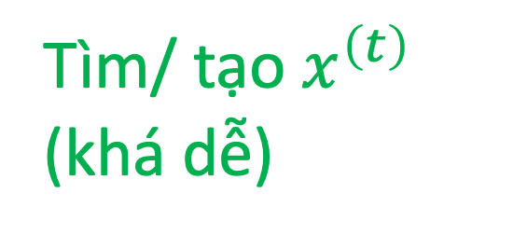
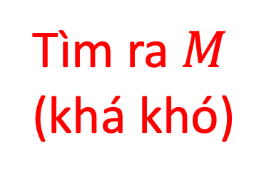

Nhiệm vụ của chúng ta (con người) là:
Tìm ra $M$
(khá khó)
Tìm/ tạo $x^{\left(t\right)}$
(khá dễ)
$$M$$
$$x^{\left(t\right)}$$
Máy tính
Hoạt động như thế nào?
$$x^{\left(t+k\right)}$$

Slide 11

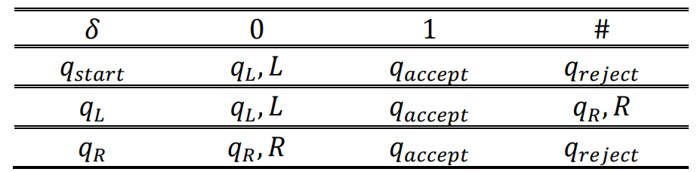


Máy Turing cổ điển (đơn định)
$𝒯=\{Q,Σ,q_{start},q_{reject},q_{accept},δ\}$
Tạm thời bỏ qua nhé
$$Q=\{States\}$$
$$Σ=\left\{Alphabelt\right\}=\{0,1,\#\}$$
$δ=Q × Σ→Q × Σ × \{L, R\}$ (transition function)
Học Lý thuyết độ phức tạp lần đầu belike*
Notes:
Q x xichma x {L, R} is a function

Slide 12
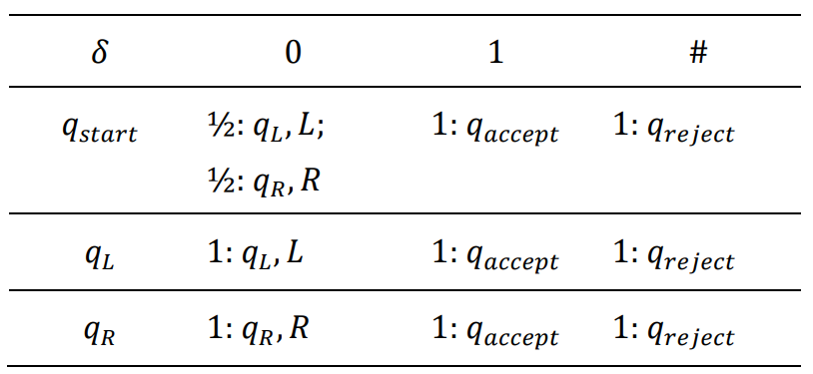
Máy Turing không đơn định
$𝒯=\{Q,Σ,q_{start},q_{reject},q_{accept},δ\}$
$$δ=Q × Σ→{\left[0,1\right]}^{(Q × Σ × \left\{L, R\right\})}$$

Slide 13
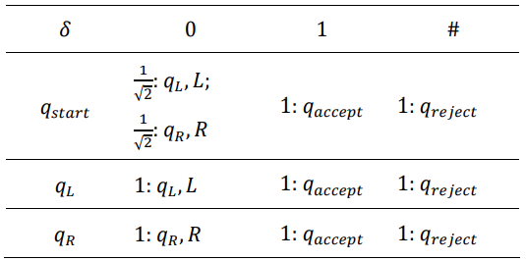
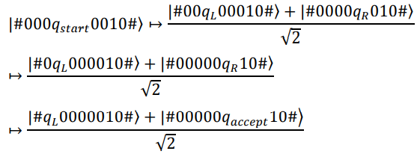

Máy Turing lượng tử
$𝒯$ = {𝑄, Σ, $q_{start}$, $q_{accept}$, $q_{reject}$, 𝛿′}
𝛿′: 𝑄 × 𝛴 × 𝑄 × 𝛴 × {𝐿, 𝑅} → ℂ
$\left(∀q∈Q,∀σ∈Σ\right)\sum_{q^{′}∈Q,σ^{′}∈Σ,D∈\left\{L,R\right\}}{{\left|δ^{′}\left(q,σ,q^{′},σ^{′},D\right)\right|}^{2}=1}$

Slide 14
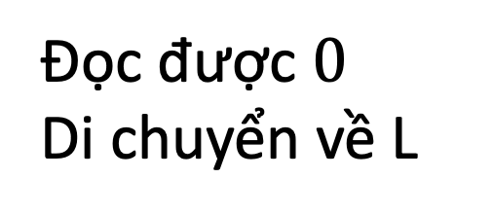
Thuật toán “Tìm Imposter”:
Tìm thấy số 1 thì dừng
Di chuyển về phía L, nếu gặp #, đến (3)
Di chuyển về phía R, nếu gặp #, dừng
#
0
0
0
0
0
1
0
#
L
Đọc được $0$
Di chuyển về L
Reader
R

Slide 15
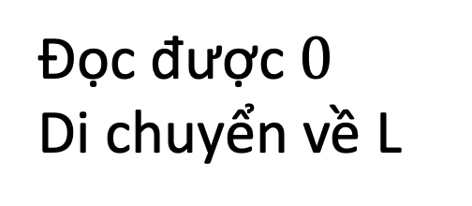
#
0
0
0
0
0
1
0
#
L
Đọc được $0$
Di chuyển về L
Reader
R

Slide 16
#
0
0
0
0
0
1
0
#
L
Đọc được $0$
Di chuyển về L
Reader
R

Slide 17
#
0
0
0
0
0
1
0
#
L
Đọc được $0$
Di chuyển về L
Reader
R

Slide 18

L
Đọc được $\#$ (kết thúc)
Di chuyển về R
#
0
0
0
0
0
1
0
#
Reader
R

Slide 19
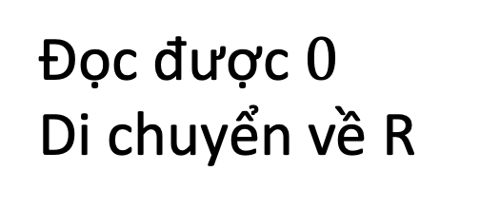
#
0
0
0
0
0
1
0
#
L
Đọc được $0$
Di chuyển về R
Reader
R

Slide 20
#
0
0
0
0
0
1
0
#
L
Đọc được $0$
Di chuyển về L
Reader
R

Slide 21
#
0
0
0
0
0
1
0
#
L
Đọc được $0$
Di chuyển về L
Reader
R

Slide 22
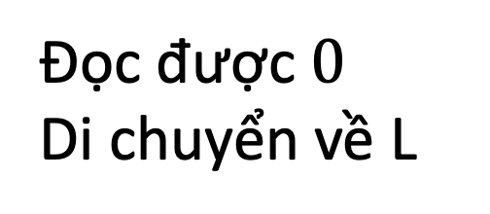
#
0
0
0
0
0
1
0
#
L
Đọc được $0$
Di chuyển về L
Reader
R

Slide 23
#
0
0
0
0
0
1
0
#
L
Đọc được $0$
Di chuyển về L
Reader
R

Slide 24

#
0
0
0
0
0
1
0
#
L
Đọc được $1$ (accept)
Ngừng
Reader
R

Slide 25
Máy Turing không đơn định
Guessing module
Reader
Write - only head
Read – write head
# | 0 | 0 | 0 | 0 | 0 | 1 | #
Tape

Slide 26
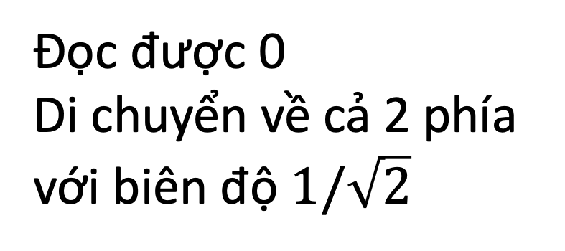
#
0
0
0
0
0
1
0
#
L
Đọc được 0
Di chuyển về cả 2 phía với biên độ $1/\sqrt{2}$
Reader
R

Slide 27
#
0
0
0
0
0
1
0
#
L
Đọc được 0,
di chuyển về L
Reader
Đọc được 0,
di chuyển về R
Reader
R

Slide 28
#
0
0
0
0
0
1
0
#
L
Đọc được 0,
di chuyển về L
Reader
Đọc được 1,
dừng
Reader
R

Slide 29
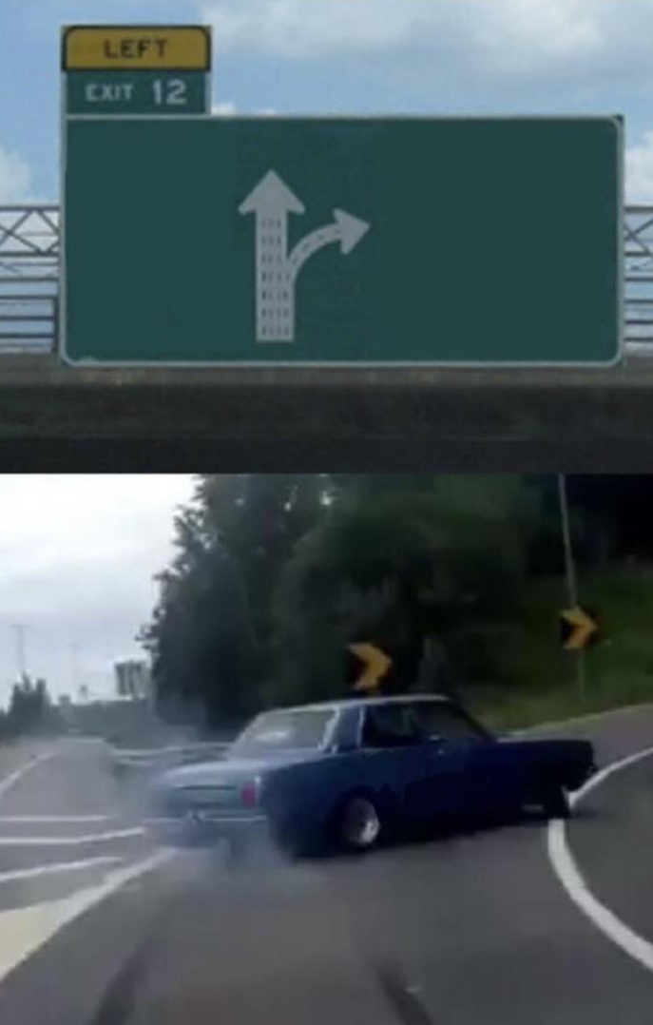
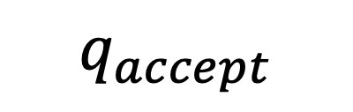
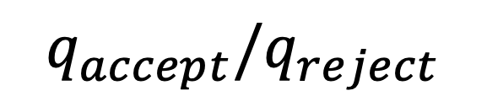
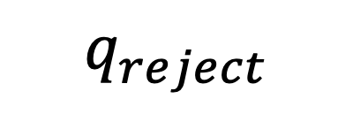
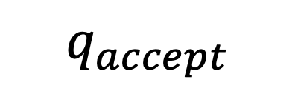
Đơn định
Không đơn định
…
$$q_{reject}$$
$$q_{accept}$$
…
$$q_{accept}/q_{reject}$$
$$q_{accept}$$

Slide 30
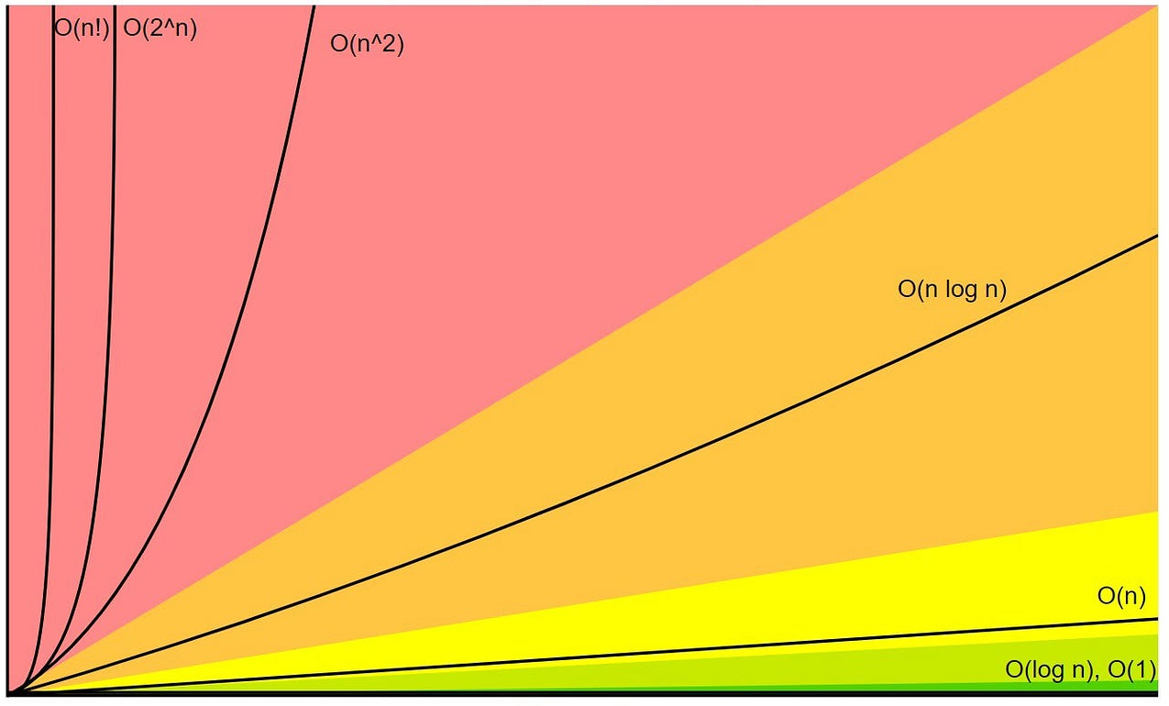



Cho dãy $A=\{6,2,9,10,15,3\}$. Phần tử lớn nhất là?
Cho tập S = $\{1,−2, 5,3,5\}$. Tập con nào của S có tổng bằng 7?

Slide 31
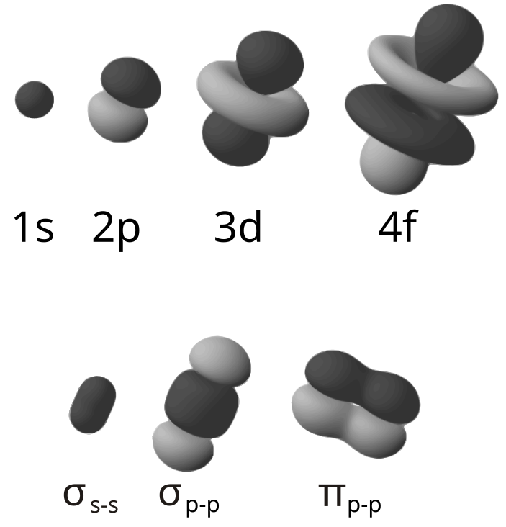
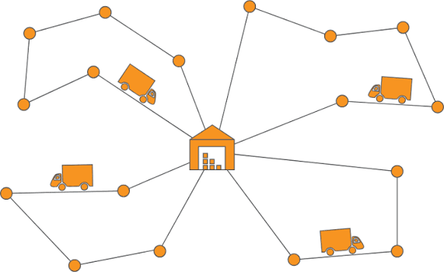
Nhiều bài toán máy Turing đơn định gần như không thể giải chính xác
Người giao hàng
Mô phỏng tự nhiên

Slide 32
Polynomial number of SPACE
PSPACE
Kiểm tra lời giải trong thời gian đa thức
Nonderterministic Turing machine in Polynomial number of step
NP
coNP
complement of NP
Cho một tập hợp các số nguyên, có phải tất cả tập hợp con đều có tổng khác T không?
Cho một tập hợp các số nguyên, tồn tại hay không một tập hợp con có tổng bằng T không?
P = coP
Polynomial number of step
Tồn tại lời giải trong thời gian đa thức
Notes:
Q x xichma x {L, R} is a function

Slide 33

Probabilistic Turing Machine in Polynomial time với khả năng xảy ra lỗi
BPP
Probabilistic / Random Turing Machine in Polynomial time with false negative only
Probabilistic / Random Turing Machine in Polynomial time with false positive only
RP
coRP
ZPP = RP $∩$ coRP
Probabilistic / Random Turing Machine in Polynomial time with Zero error, allow ? result

Slide 34
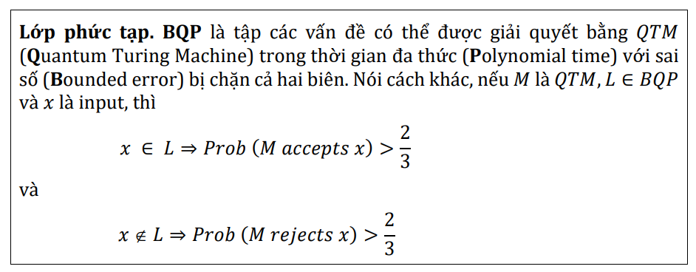
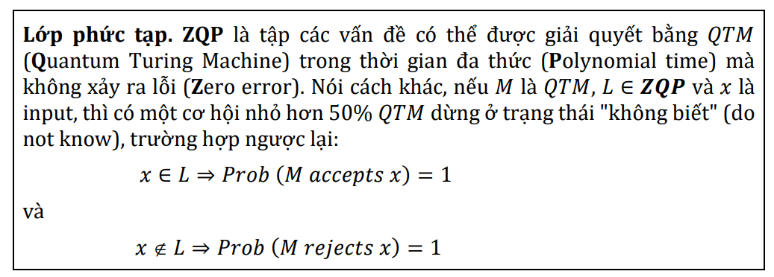
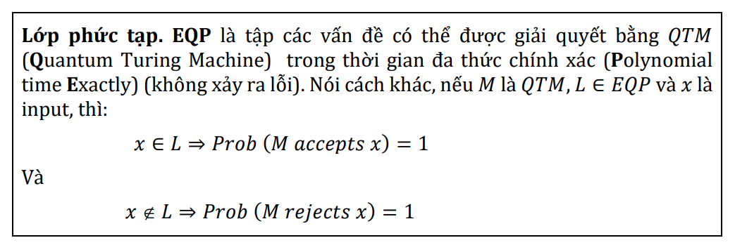
Simon, Grover
𝑬𝑸𝑷 ⊆ 𝒁𝑸𝑷 ⊆ 𝑩𝑸𝑷
Same as ZPP
Deutsch-Jozsa,
Require only 1 query

Slide 35
PSPACE
BQP
NP
coNP
Quantum Turing Machine in Polynomial time with Bounded error (sai số bị chặn)
BPP
ZQP
Quantum Turing Machine in Polynomial time with Zero error
EQP
RP
coRP
Quantum Turing Machine in Polynomial Exactly time with no error
ZPP
P

Slide 36
Tìm đường về nhà
1
Giả sử ta đang bị lạc, và di chuyển ngẫu nhiên giữa các địa điểm trong thành phố
Nhà
4
2
3

Slide 37
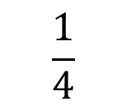
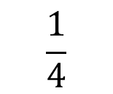
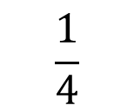
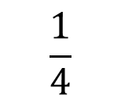
Tìm đường về nhà
$$\frac{1}{4}$$
Nếu đã về nhà thì sẽ không di chuyển nữa
1
Ta di chuyển qua các địa điểm khác với xác suất 1/4
$$\frac{1}{4}$$
4
2
$$\frac{1}{4}$$
3
$$\frac{1}{4}$$

Slide 38
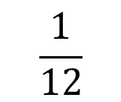
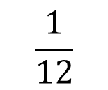
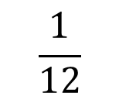
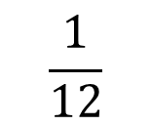
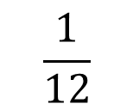
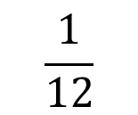




Tìm đường về nhà
$$\frac{1}{12}$$
$$\frac{1}{12}=\frac{1}{4}/3$$
1
Ta tiếp tục di chuyển qua các địa điểm khác với xác suất bằng nhau.
$$\frac{1}{12}$$
$$\frac{1}{12}$$
$$\frac{1}{12}$$
4
2
$$\frac{1}{4}$$
$$\frac{1}{12}$$
$$\frac{1}{12}$$
3
$$\frac{1}{12}$$
$$\frac{1}{12}$$

Slide 39





Tìm đường về nhà
$$\frac{1}{6}$$
1
Tổng các xác suất đi vào từng vị trí sẽ là:
$$P_{1}=P_{3}=P_{4}=\frac{1}{12}∗2 =\frac{1}{6}$$
$$P_{2}=\frac{1}{4}+\frac{1}{12}∗3=1/2$$
$$\frac{1}{6}$$
4
2
$$\frac{1}{2}$$
3
$$\frac{1}{6}$$

Slide 40









Tìm đường về nhà
$$\frac{1}{18}$$
$$\frac{1}{18}=\frac{1}{6}/3$$
1
Ta tiếp tục di chuyển qua các địa điểm khác với xác suất bằng nhau.
$$\frac{1}{18}$$
$$\frac{1}{18}$$
$$\frac{1}{18}$$
4
2
$$\frac{1}{2}$$
$$\frac{1}{18}$$
$$\frac{1}{18}$$
3
$$\frac{1}{18}$$
$$\frac{1}{18}$$

Slide 41





Tìm đường về nhà
$$\frac{1}{9}$$
1
Tổng các xác suất đi vào từng vị trí sẽ là:
$P_{1}=P_{3}=P_{4}=\frac{1}{18}∗2=\frac{1}{9}$
$$P_{2}=\frac{1}{2}+\frac{1}{18}∗3=\frac{2}{3}$$
$$\frac{1}{9}$$
4
2
$$\frac{2}{3}$$
3
$$\frac{1}{9}$$

Slide 42









Tìm đường về nhà
$$\frac{1}{27}$$
$$\frac{1}{27}=\frac{1}{9}/3$$
1
Ta tiếp tục di chuyển qua các địa điểm khác với xác suất bằng nhau.
$$\frac{1}{27}$$
$$\frac{1}{27}$$
$$\frac{1}{27}$$
4
2
$$\frac{2}{3}$$
$$\frac{1}{27}$$
$$\frac{1}{27}$$
3
$$\frac{1}{27}$$
$$\frac{1}{27}$$

Slide 43





Tìm đường về nhà
$$\frac{2}{27}$$
1
Tổng các xác suất đi vào từng vị trí sẽ là:
$$P_{1}=P_{3}=P_{4}=\frac{1}{27}∗2=\frac{2}{27}$$
$$P_{2}=\frac{2}{3}+\frac{1}{27}∗3=\frac{7}{9}$$
$$\frac{2}{27}$$
4
2
$$\frac{7}{9}$$
3
$$\frac{2}{27}$$

Slide 44

Tìm đường về nhà
Xác suất đi vào vị trí 2
sẽ cao dần theo thời gian

Slide 45













Tìm đường về nhà lượng tử
Chúng ta sẽ đi tất cả các con đường cùng một lúc
$$\frac{1}{\sqrt{12}}$$
$$\frac{1}{\sqrt{12}}$$
1
$$\frac{1}{\sqrt{12}}$$
$$−\frac{1}{\sqrt{12}}$$
Lưu ý: biên độ trạng thái là số phức, nên xác suất sẽ là ${\left|\frac{1}{\sqrt{12}}\right|}^{2}=\frac{1}{12}$
$$\frac{1}{\sqrt{12}}$$
$$\frac{1}{\sqrt{12}}$$
$$−\frac{1}{\sqrt{12}}$$
4
2
$$\frac{1}{\sqrt{12}}$$
$$\frac{1}{\sqrt{12}}$$
$$−\frac{1}{\sqrt{12}}$$
3
$$\frac{1}{\sqrt{12}}$$
$$\frac{1}{\sqrt{12}}$$

Slide 46
















Tìm đường về nhà lượng tử
$$\frac{11}{108}$$
$$\frac{−1}{6\sqrt{3}}$$
$$−\frac{1}{2\sqrt{3}}$$
1
Chúng ta sẽ áp dụng các toán tử coin-flip và shift để gia tăng biên độ tại vị trí 2.
$$\frac{−1}{6\sqrt{3}}$$
$$\frac{5}{6\sqrt{3}}$$
$$−\frac{1}{2\sqrt{3}}$$
$$\frac{−1}{6\sqrt{3}}$$
$$\frac{5}{6\sqrt{3}}$$
$$\frac{11}{108}$$
4
2
$$\frac{25}{36}$$
$$\frac{−1}{6\sqrt{3}}$$
$$\frac{−1}{6\sqrt{3}}$$
$$\frac{5}{6\sqrt{3}}$$
3
$$\frac{−1}{6\sqrt{3}}$$
$$−\frac{1}{2\sqrt{3}}$$
$$\frac{11}{108}$$

Slide 47





Tìm đường về nhà lượng tử
Xác suất đi vào vị trí 2:
$$N=4$$
${\left\{\left(N−1\right)\left[cos\left(φt\right)+\sqrt{2N−3}sin\left(φt\right)\right]\right\}}^{2}/\left[{\left(2N−3\right)}^{2}N\right]$ với $φ=\sin^{−1}\left(\frac{\sqrt{2N−3}}{N−1}\right)$
$$N=100$$

Slide 48
Thank you!

